Slide 1
Komolá tělesa

Slide 2
Komolý jehlan - objem

Slide 3
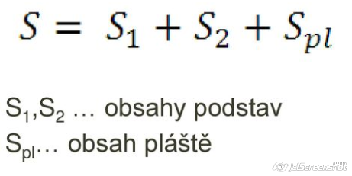
Komolý jehlan - povrch

Slide 4
Komolý kužel - povrch

Slide 5
Komolý kužel - povrch

